Slide 1
Clustering

Slide 2
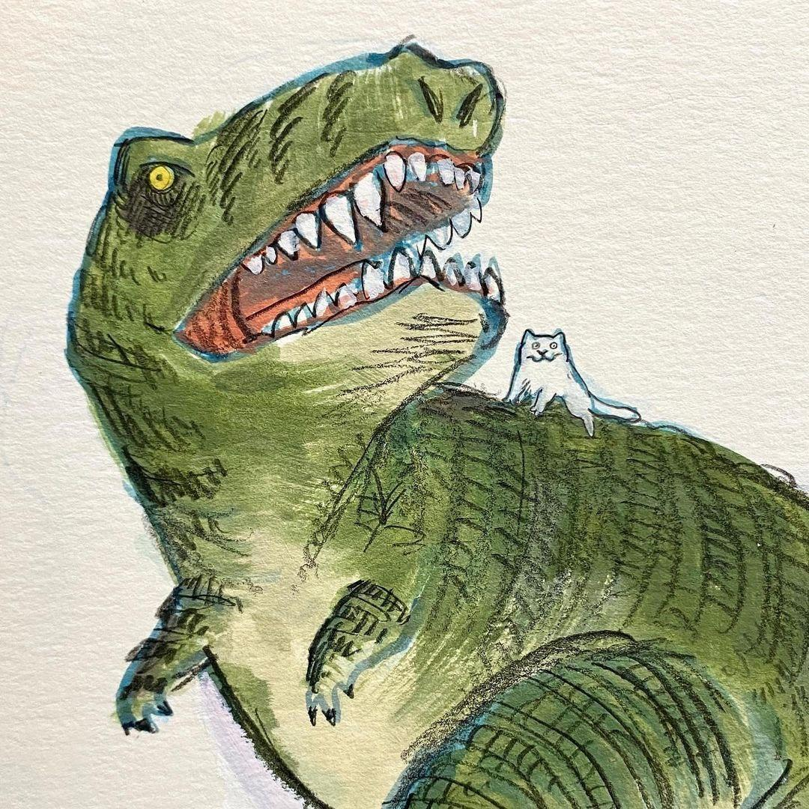

Slide 3
Метрики расстояния
Manhattan distance
Euclidian distance
Minkowski distance
Cosine distance
и т. д.

Slide 4
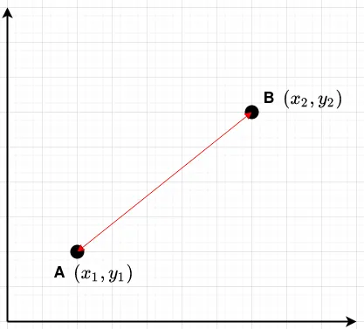
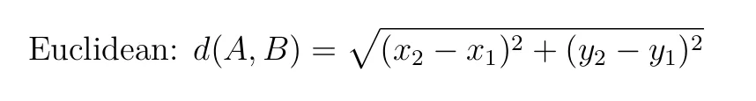
Euclidian distance
Наиболее часто используемая метрика (Вы с ней уже встречались -> kNN, Linear Regression )
Плохой выбор для данных большой размерности

Slide 5
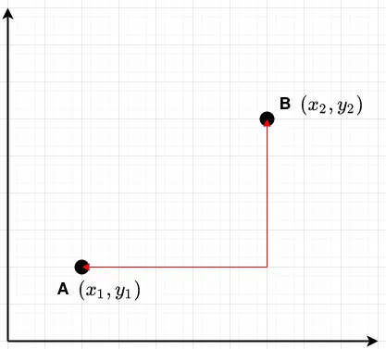
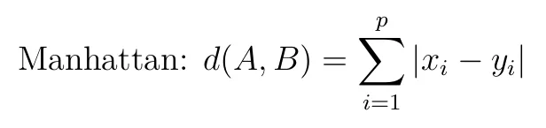
Manhattan distance

Slide 6
K-means
Что нам нужно?
Самостоятельно прикинуть число кластеров и выбрать центроиды
Определить наши объекты к ближайшем кластеру
Пересчитать центры кластеров
Повторять шаги 2 и 3 пока ничего не перестанет меняться

Slide 7
Как выбрать центроиды?
Рандомные точки в нашем пространстве
Выбираем из объектов выборки

Slide 8
Игрушечный пример

Slide 9
Недостатки
Главный недостаток -> нужно знать k заранее
От того какие именно точки для k мы выберем зависит и результат кластеризации
Не подходит для работы с большими данными, которые формируют кластеры сложной структуры (признаки должны быть распределены равномерно)

Slide 10
Что нужно сделать с данными для успешного успеха, возможного…
Cleaning
Imputation
Scale
Reduction

Slide 11
Hierarchical clustering
Agglomerative
Divisive

Slide 12
Agglomerative Hierarchical clustering
Первым шагом рассчитаем матрицу расстояний между каждым объектом выборки
Будем исходить из того что каждый объект является кластером
Сливаем ближайшие кластеры в один
Повторяем 3 шаг пока все наши объекты не превратятся в одно большое дерево
Потом анализируем дерево

Slide 13
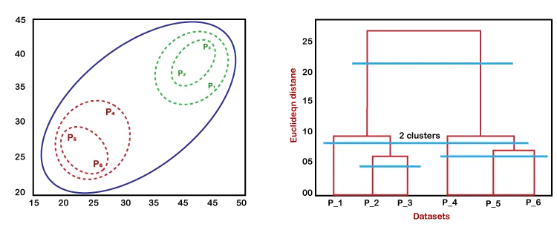

Slide 14
DBSCAN
Ключевая мысль в том, что алгоритм по заданным параметрам присваивает каждому из наших объектов определённую метку:
Noise
Edge
Core

Slide 15
Гиперпараметры:
eps
min_samples
+ distance

Slide 16
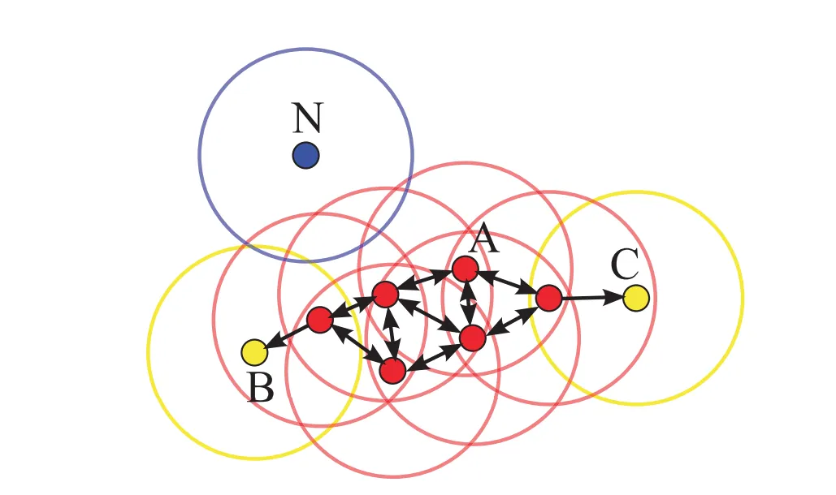
Немножко обсудим как это будет работать…

Slide 17
Преимущества
Не требует задавать число кластеров
Определяет кластеры сложной структуры в том числе и вложенные
С помощью этого алгоритма можно и нужно детектить выбросы

Slide 18
Недостатки
Сложно назвать это недостатком, но он не определяет центр кластера
Другая неприятность заключается в том, что кластеры могут сливаться или в них могут образовываться дырки
Достаточно сложно подобрать оптимальные гиперпараметры
Хорошая новость заключается в том, что у этого алгоритма есть много, вариаций и они очень даже широко используются в анализе биологических данных

Slide 19
Metrics
Внешние
Внутренние

Slide 20
Внутренние
Среднее внутрикластерное расстояние
Среднее межкластерное расстояние
Коэффициент силуета

Slide 21

Коэффициент силуета
b(i) -> среднее расстояние между x_i и объектами ближайшего (другого) кластера
a(i) -> среднее расстояние между x_i и объектами своего кластера

Slide 22
Интепретация
Коэффициент силуэта, равный +1, указывает на то, что объект находится далеко от соседних кластеров.
Коэффициент силуэта, равный 0, указывает на то, что объект находится на границе принятия решения между двумя соседними кластерами или очень близко к ней.
Коэффициент силуэта <0 указывает на то, что эти объекты, возможно, были отнесены к неправильному кластеру или являются выбросами.

Slide 23
Внешние
Гомогенность
Полнота
V- мера

Slide 24
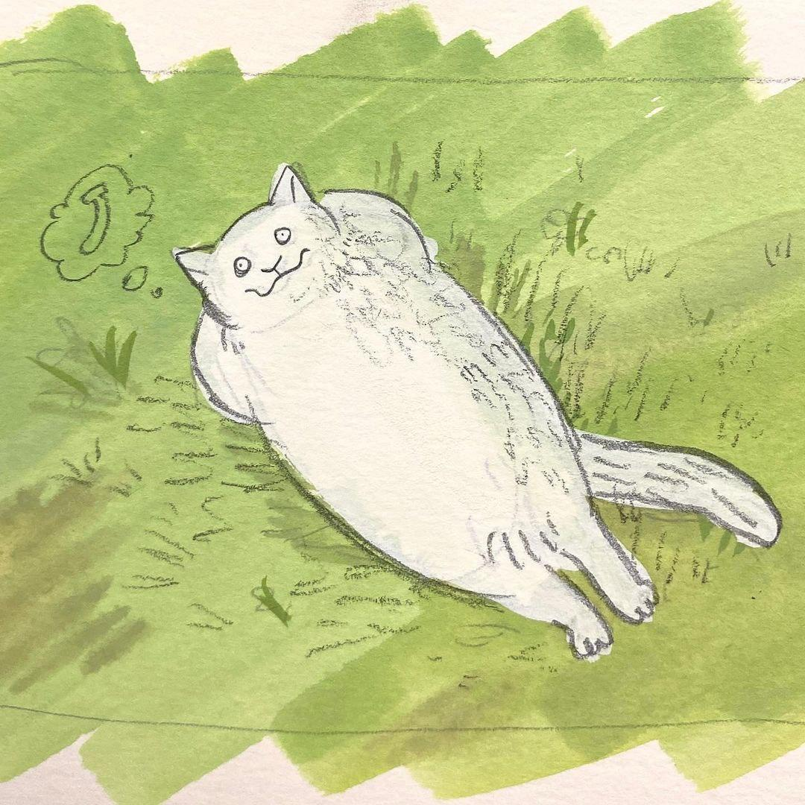
Отдыхайте

